Slide 1
Корпоративный мессенджер «СИБРУС»
ООО «Киберника»

Slide 2
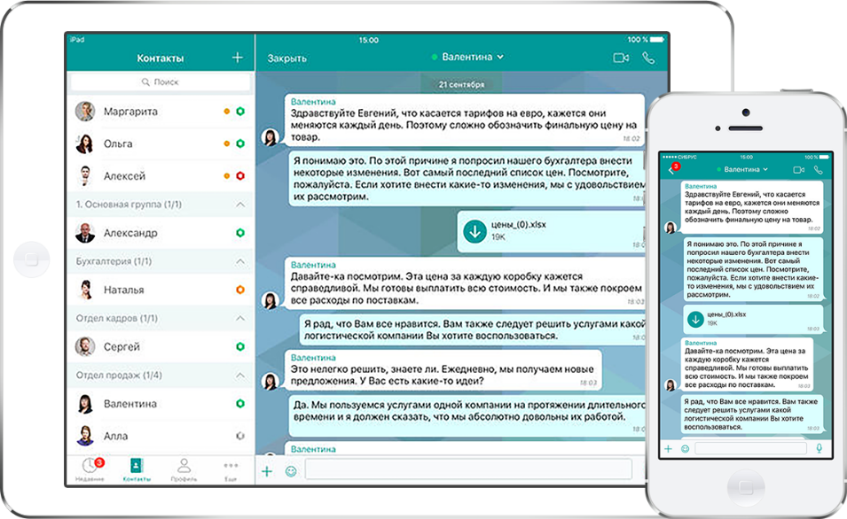
Описание
СИБРУС – защищенный корпоративный мессенджер
Все в одном окне и под надежной защитой
Чаты
Аудио- и видеозвонки
Конференции
Обмен файлами
Инструменты для совместной работы

Slide 3
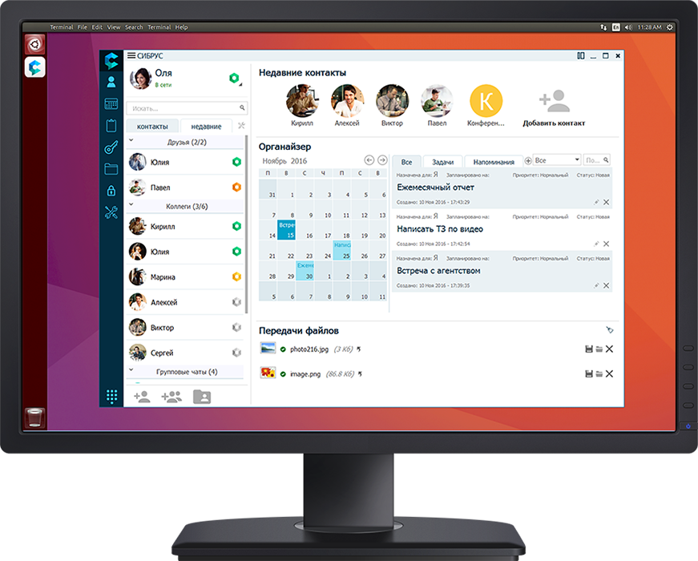
возможности
Взаимодействие сотрудников, работающих удалённо.
Совместные совещания удаленных подразделений.
Защита данных во время командировок при использовании плохо защищенных сетей.
Ведение долгосрочных проектов отделами внутри организации.
Координация совместных действий в экстренных ситуациях.

Slide 4
Опыт применения в госсекторе
Единственное решение в своем классе, развернутое на демостенде в рамках проекта «Гособлако»
Участник проекта «Государственный мессенджер», входит в топ-5 решений прошедших отбор. В рамках проектах получен статус «рекомендованное решение АНО ИРИ»

Slide 5
Опыт применения в госсекторе
В настоящее время проходит тестирование в различных государственных структурах федерального и регионального уровня: ФСО РФ, Академии ФСО РФ, ГУЭБиПК МВД России, Администрация г. CПб , ДИТ ХМАО-Югра

Slide 6
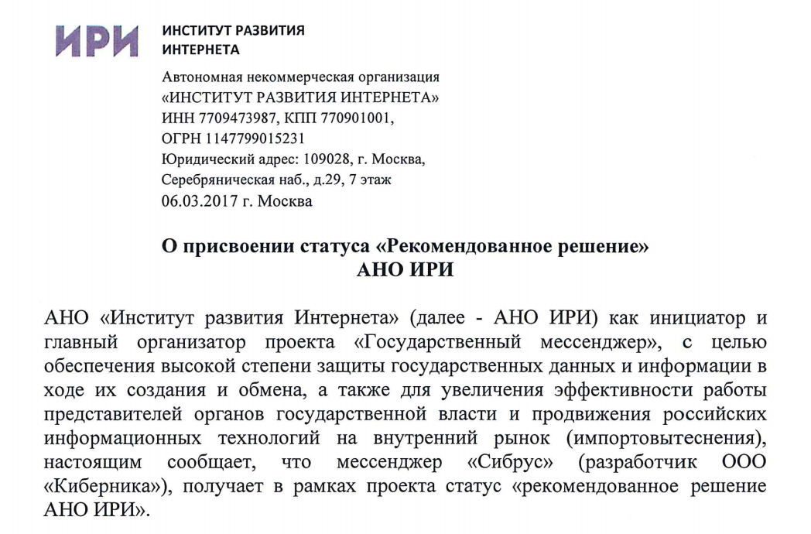
Присвоение статуса «Рекомендованное решение» АНО ИРИ

Slide 7
Совместимость с другими программами
СИБРУС устанавливается на собственный сервер компании. Процесс развертывания системы существенно ускоряется благодаря интеграции с AD/LDAP
Управление системой полностью осуществляется заказчиком. Безопасность данных обеспечивается на всех этапах передачи и хранения информации

Slide 8
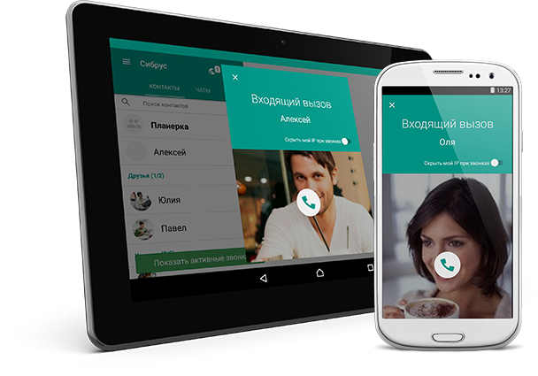
Совместимость с другими программами
В состав программного обеспечения СИБРУС входит комплект клиентского и серверного ПО. Клиентские приложения поддерживают устройства на Windows, Mac OS X, Linux, Android, iOS, Sailfish. Серверное ПО работает на Linux, Windows Server, в системах виртуализации VMware ESX/ESXi, KVM (OpenStack), OpenVZ

Slide 9
Характеристики
Клиент-серверное программное обеспечение.
Простая установка на собственный сервер в компании или дата-центре.
Клиентские приложения для Windows, Mac OS, Linux, Android, iOS, Sailfish.
Гибкая архитектура решения позволяет постепенно увеличивать базу пользователей и наращивать производительность.
Объединяет все виды связи и инструменты для совместной работы на одной платформе.
Данные в системе многоуровнево защищены от:
попыток перехвата данных,
намеренных действий инсайдеров,
неконтролируемых утечек,
невнимательности сотрудников,
потерь или краж устройств,
непредвиденных обстоятельств.

Slide 10
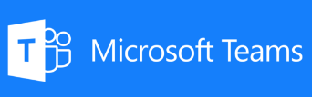
Сравнение с существующими платформами
Возможности
совместной работы
Высокий уровень
безопасности
Базовые
возможности

Slide 11
функции
Мгновенные сообщения, звонки и видео связь, конференцсвязь
Передача и хранение файлов
IP телефония
Органайзер
Календарь с возможностью планирования
Заметки
Менеджер паролей
Администрирование пользователей и их настроек
Управление списками контактов
Контроль подключений пользователей
Дистанционная блокировка пользователей, дистанционное удаление информации с устройств

Slide 12
Спасибо за внимание!
Контактное лицо:
Максим Терновых , коммерческий директор email: max@cybrus.ru тел.: +7 (903) 254-86-43, +7 (495) 150-55-95

